Slide 1
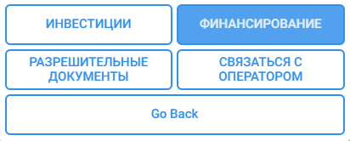
Шаг 1
Шаг 2
Государственные программы
Региональные программы
Go Back
Шаг 3
Шаг 4
Jana Business
Almaty Business
Условия программы
Almaty Business - 2025
Перечень приоритетных секторов
Go Back
Правила
Go Back
https://damu.kz/programmi/regional/jana_business

